Slide 1
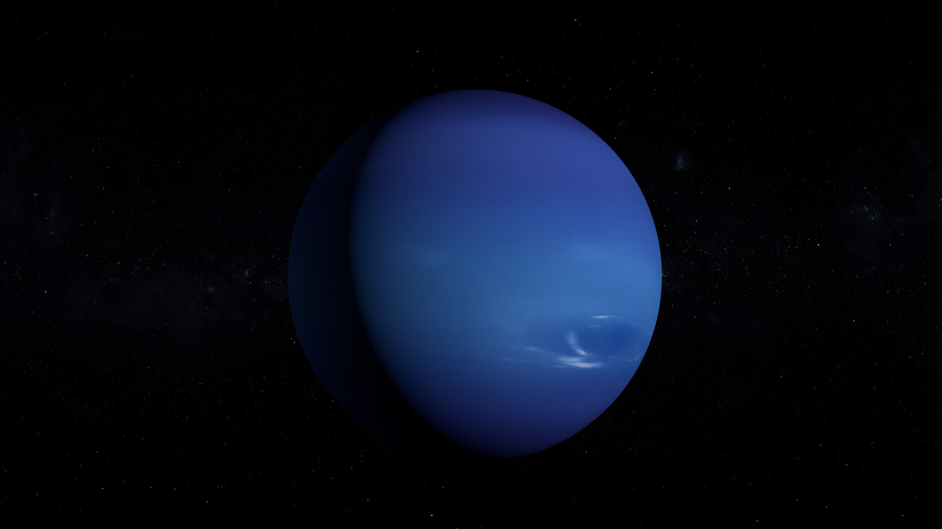


Hackathon 8 & 9 juin
sujet galaxie
Myriam, Sara, Vincent, Jon, Damien

Slide 2

01 - Notre proposition
02 - Data Visualization
03 - Evolutions à venir

Slide 3
01 - Notre proposition
Nous avons comparé les données entre deux tableaux.
Nous avons fait ressortir leurs differences.
L'utilisateur peut choisir un seuil et le tableau montre les differences en temps réel.

Slide 4
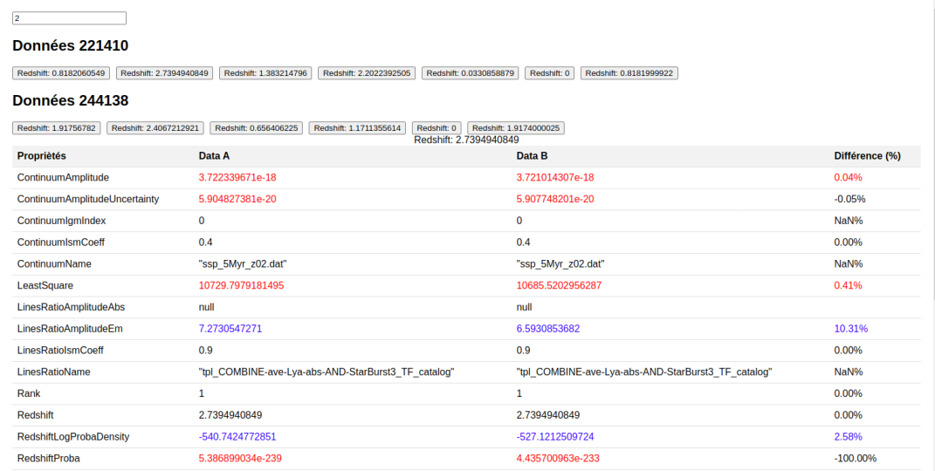
02 - Data Visualization

Slide 5
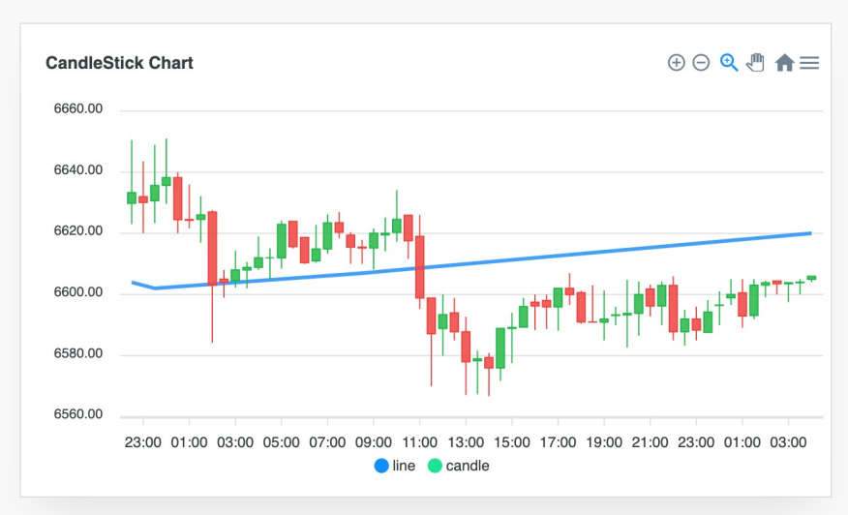
02 - Data Visualization

Slide 6
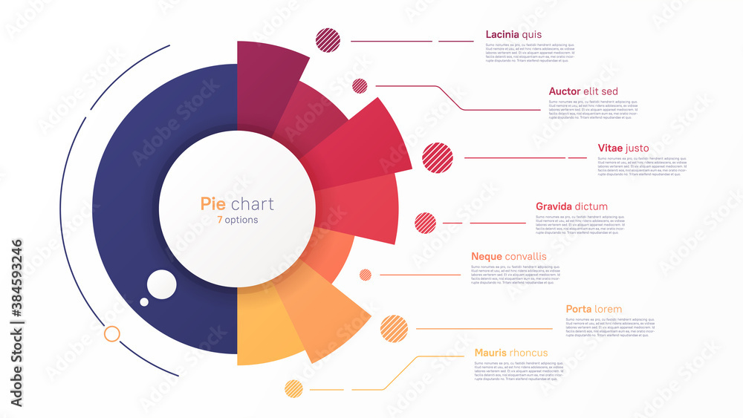
03 - Evolutions à venir

